Slide 1

我们怎样听见声音
Add up everything what you like and everything what you want
梦想，要比昨天走的更远

Slide 2

内容
声音是怎样产生的
声音是怎样传播的
目录
/contents
声速
人耳听声

Slide 3
01
声音是怎样产生的

Slide 4
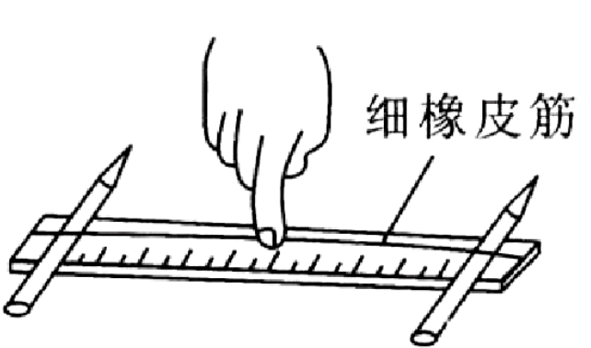

结论
声音是由物体振动产生的，按住橡皮筋，声音消失，说明振动停止，声音停止
橡皮筋振动，发出声音
声源：正在发生的物体
风声雨声读书声声声入耳
说明：固体、液体、气体都可以作为声源
说话时，声带在振动

Slide 5
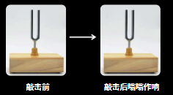
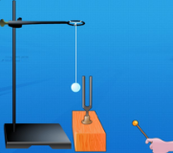
实验探究
实验室敲击音叉，音叉发生，但看不到音叉振动
转换法：
把不易观察的现象或不易測量的物理量，转换成易于观察的现象或便于测量的物理量的方法。
将乒乓球靠近正在发生的音叉，发现乒乓球被弹起，说明音叉在振动

Slide 6
02
声音的传播

Slide 7
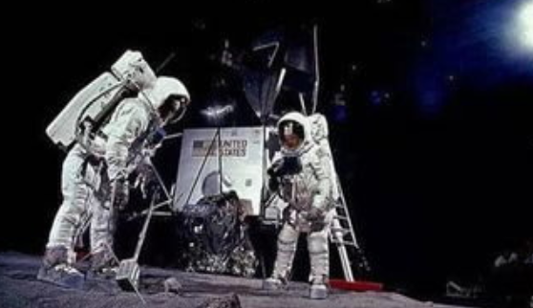
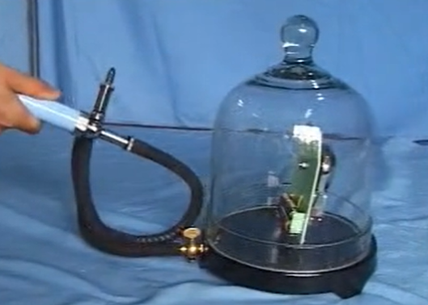
声音的传播
模拟实验
真空不能传声
宇航员在太空中只能通过手势或者无线电交流
把闹铃放在玻璃钟罩内，用抽气机把空气渐渐抽出，发现声音越来越小

Slide 8

声音的传播需要物质，物理学中把这样的物质叫做介质。传声的介质可以是气体、液体、固体；真空不能传声。
传声效果：一般而言，固体最好，液体次之，气体最差。

Slide 9
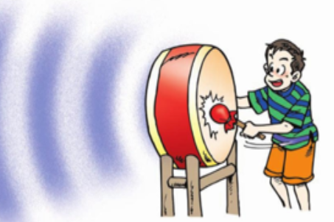

声音的传播
声波
物体如音叉、鼓面的振动会带周围的空气粒子振动，形成疏密相间的波向远处传播
类比理解
像石头落入激起水波一样，声音以波的形式传播

Slide 10
03
声速

Slide 11
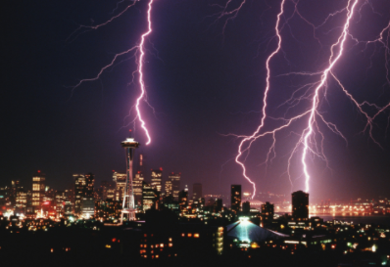
思考
思考：下雨天总是先看见闪电，后听到雷声
声音传播的比光慢
声音传播速度的大小可以用声速表述，声速的大小等于声音1秒传播的距离。

Slide 12
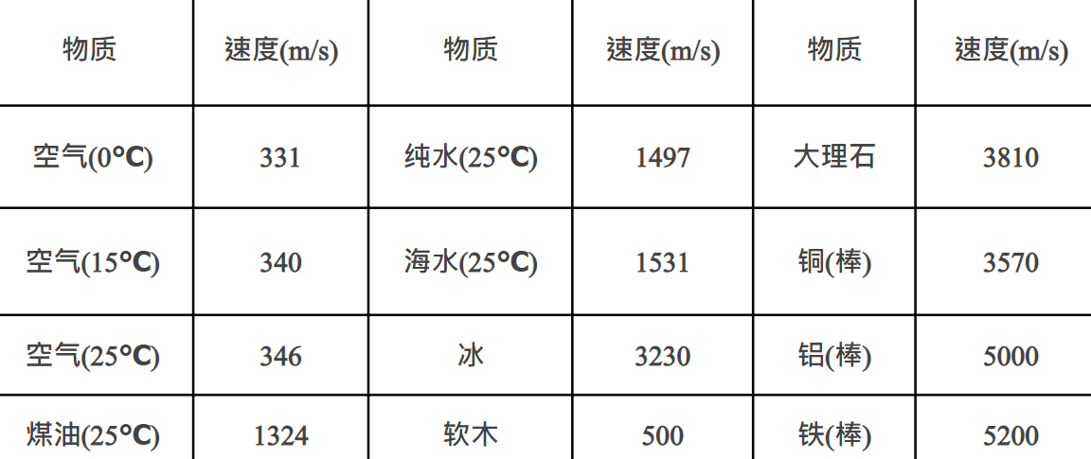
总结
1. 声速的大小与介质种类和温度有关
2. 一般来说，固体、液体、气体中的声速大小关系为v固体＞v液体＞v气体
3. 15°C空气中的声速是340m/s

Slide 13
04
人耳听声

Slide 14
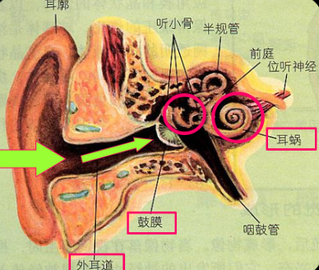
人耳听声
空气传导：声音通过外耳道
耳蜗等传到位听神经形成听觉的传导方式。发生听觉障碍时称为传导性耳
骨传导：声音通过头骨或颌骨等传到听觉神经形成听觉的传导方式。发生听觉障碍时称为神经性耳聋
双耳效应
声源到两只耳朵的距离一般不同，声音传到两只耳朵的时刻、强弱及其他特征也不同，人耳可以根据这些差异大致判断声源的方位，这就是双耳效应。

Slide 15
感谢各位聆听
Add up everything what you like and everything what you want
梦想，要比昨天走的更远

